Slide 1
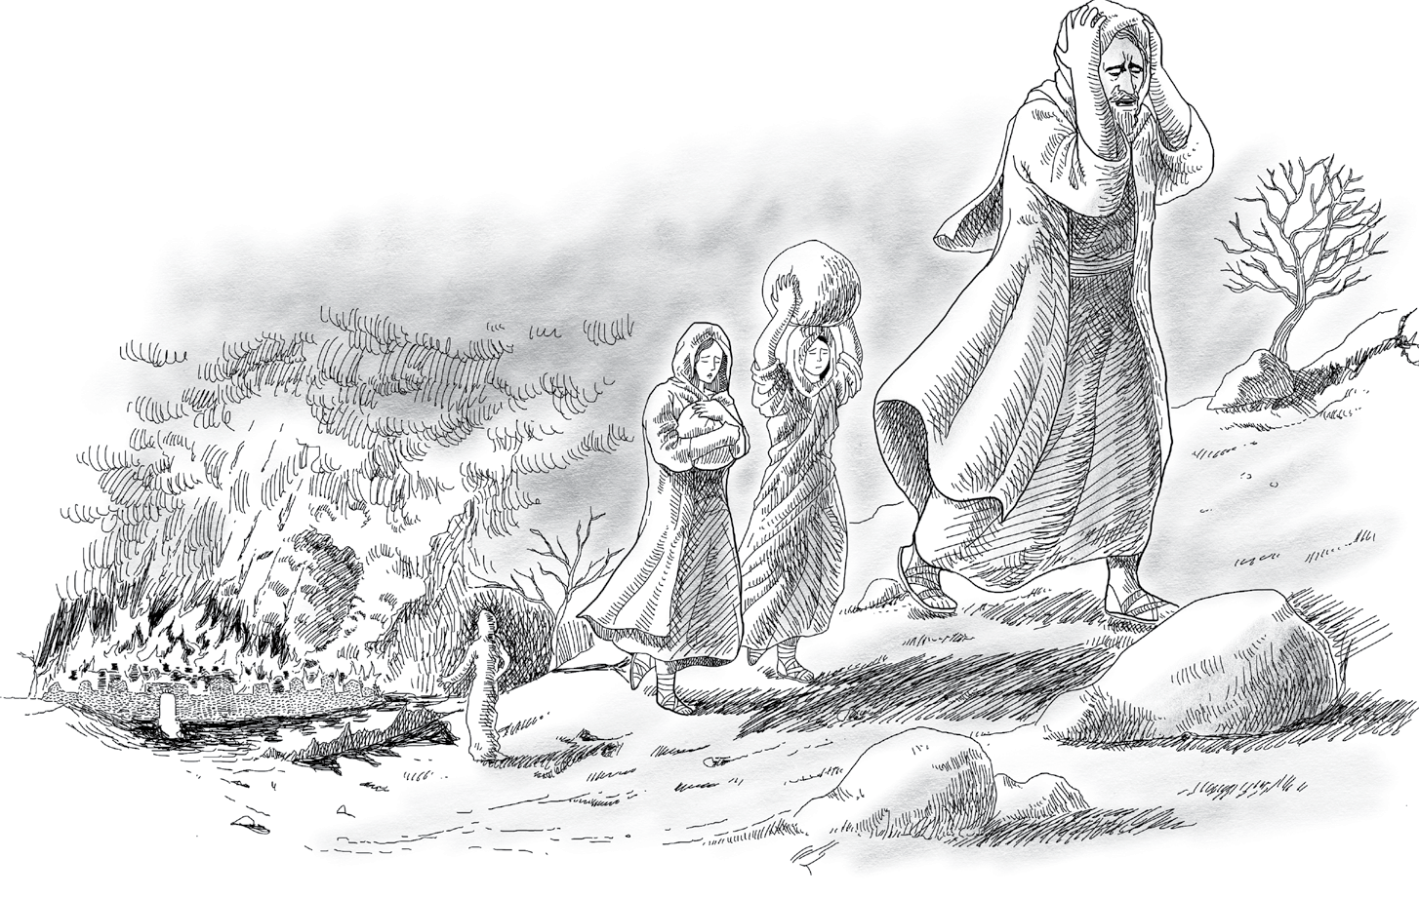
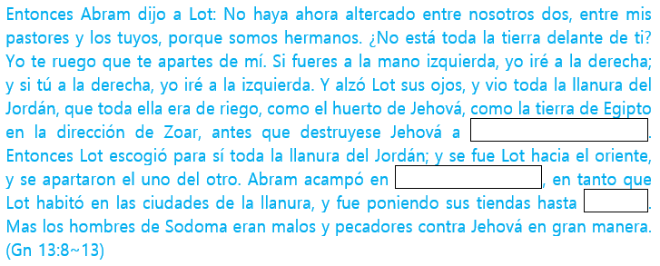
Dios que promete y dirige
34
Lot, el justo que siguió al mundo
Gn 13:1~14:16, Gn 19
Hoy aprender
Palabra
1. Conocer la vida de Lot y sus consecuencias.
2. Incluso los cristianos cuando viven siguiendo al mundo, terminan
avergonzados.
70

Slide 2
Palabra Entender
Lot, el sobrino de Abram, estuvo con Abram desde que dejó Ur de los caldeos, su ciudad natal, después de recibir la promesa de Dios. Sin embargo, Lot descendió a Egipto para escapar del hambre y vio el esplendor del mundo, después, Lot regresó a la tierra de Canaán y no pudo estar satisfecho solo con la promesa de Dios. Finalmente, a medida que aumentaba su riqueza, Lot dejó a Abram y se mudó a las ciudades de las llanuras del Jordán, que eran como Egipto, y finalmente habitó en Sodoma, la ciudad del pecado. Allí, vivió el justo Lot, abrumado por la nefanda conducta de los malvados, pero no se marchó de allí. También fue tomado cautivo por el enemigo durante la guerra y fue liberado con la ayuda de Abram, pero aún no se marchó de la ciudad de Sodoma.
En el año en que Abraham tenía 99 años, Dios decidió destruir Sodoma y sus ciudades vecinas, que estaban llenas de pecado. Abraham le suplicó a Dios y finalmente recibió la promesa de Dios de que si encontraba diez hombres justos en la ciudad de Sodoma, perdonaría a la tierra entera. Sin embargo, desafortunadamente, Lot ya había perdido suficiente influencia como para ser ignorado incluso por sus yernos. Finalmente, Lot fue guiado por ángeles y tuvo que salir de Sodoma solo con sus dos hijas y su mujer. Cuando Lot entró en la ciudad de Zoar, Sodoma, Gomorra, Adma y Zeboim fueron destruidas por el fuego y el azufre que caía del cielo. Sin embargo, la mujer de Lot miró hacia atrás y se convirtió en estatua de sal, y las dos hijas de Lot, influenciadas por los sodomitas, dieron a beber alcohol a su padre y durmieron con él para dar a luz a los hijos de su padre. Aun así, Lot no volvió a Abraham. Finalmente, no hay ningún registro en la Biblia de cómo vivió después y de cómo murió.
Resumen de la lección
71

Slide 3
Palabra Escríbelas en la tabla de tu corazón (Recitación)
Vosotros sois la sal de la tierra; pero si la sal se desvaneciere, ¿con qué será salada? No sirve más para nada, sino para ser echada fuera y hollada por los hombres. (Mt 5:13)
You are the salt of the earth; but if the salt loses its flavor, how shall it be seasoned? It is then good for nothing but to be thrown out and trampled underfoot by men. (Mt 5:13)
1
Subraya las palabras o frases clave en el versículo.
2
¿Qué tienen en común la sal y el cristiano?
Palabra Cambiar mi mente a la palabra
1
Escribe la relación familiar de Lot (Gn 11:26~27).
Taré
Nacor
Harán
Isaac
72

Slide 4
2
Averigua por qué Lot eligió Sodoma y qué estaba mal (Gn 13:10, 2Co 4:18, 1Jn 2:15~17).
3
¿Quién se convirtió en estatua de sal entre los que se escaparon cuando Dios destruyó Sodoma y Gomorra, y por qué se convirtió en estatua de sal (Gn 19:12~17, 23~26, Lc 17:28~32)?
4
Cuando Sodoma y Gomorra fueron destruidas por el juicio de fuego de Dios, Lot apenas se salvó. Después de ver el final de Lot, escribe las lecciones que el cristiano salvo debe recibir y comparte comunión(Mt 5:13, Jn 15:4~6, 1Co 3:15, 2P 2:6~8).
73

Slide 5
Palabra Aplicando a la vida
La palabra de hoy
(Escribir la Palabra)
La oración de hoy
(Gratitud / Arrepentimiento / Súplica)
D
Gn 13:10
L
Lc 17:32
M
Jn 15:4
74

Slide 6
X
1Co 3:15
J
2Co 4:18
V
1Jn 2:15
S
2P 2:8
75

Slide 7
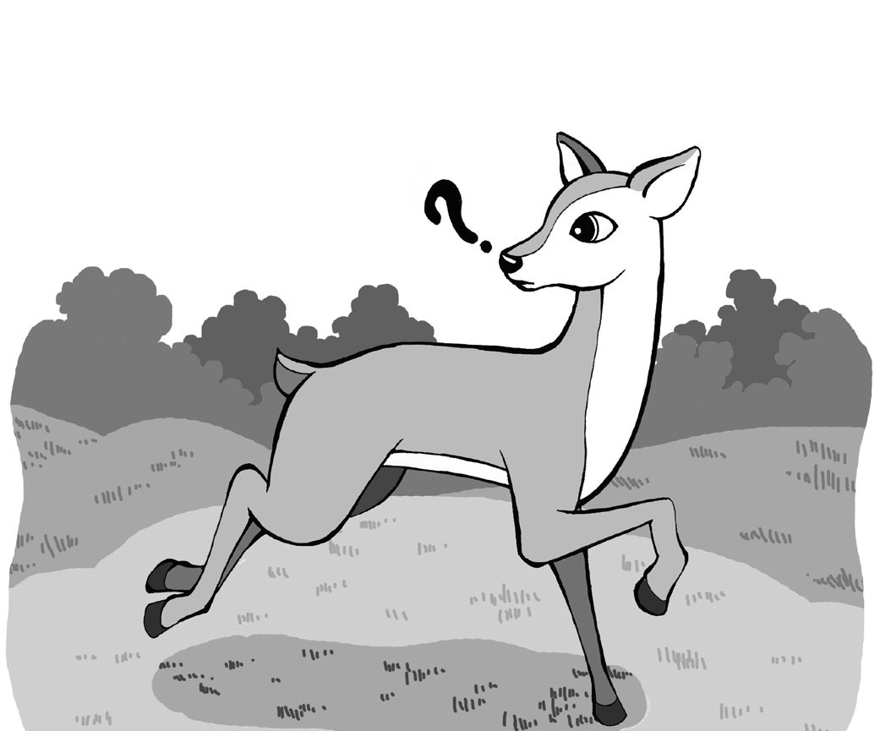
Alegoría
La razón por la que el corzo mira hacia atrás
Podemos aprender muchas lecciones a través de todas las cosas que Dios ha hecho. Entre ellos, vamos a observar a una bestia llamada corzo. Cuando un corzo es atacado por un cazador o una bestia, escapa fácilmente de la zona de peligro con un excelente poder de carrera, pero se detiene cada pocos segundos y mira hacia atrás, lo que al final plantea riesgos.
Se dice que el corzo mira hacia atrás en ese momento porque se olvida que está en peligro mientras corre. En la figura de un corzo que fácilmente olvida el propósito de correr y mira hacia atrás, y finalmente se plantea riesgos a pesar de tener tan excelente poder de carrera, podemos encontrar la figura de la mujer de Lot, que no pudo dejar el amor a los materiales del mundo y se convirtió en estatua de sal al mirar hacia atrás e incluso después de haber sido liberados de la destrucción de Sodoma y Gomorra, podemos encontrar la figura de Lot, quien pecó ante el Señor. Nosotros los cristianos debemos hacer que el propósito de la vida en el Señor sea siempre perfecto, de modo que podamos vivir hacia adelante con esperanza del cielo.
No mirando nosotros las cosas que se ven, sino las que no se ven; pues las cosas que se ven son temporales, pero las que no se ven son eternas. (2Co 4:18)
76

Slide 8
Tengo una pregunta~
¿Por qué Dios no bloquea la actividad del diablo?
El diablo al final será así.
¡Cómo caíste del cielo, oh Lucero, hijo de la mañana! Cortado fuiste por tierra, tú que debilitabas a las naciones. Tú que decías en tu corazón: Subiré al cielo; en lo alto, junto a las estrellas de Dios, levantaré mi trono, y en el monte del testimonio me sentaré, a los lados del norte; sobre las alturas de las nubes subiré, y seré semejante al Altísimo. Mas tú derribado eres hasta el Seol, a los lados del abismo. (Is 14:12~15)
Entonces dirá también a los de la izquierda: Apartaos de mí, malditos, al fuego eterno preparado para el diablo y sus ángeles. (Mt 25:41)
Dios le dio a Adán la prueba de 'no comerás el fruto de la ciencia del bien y del mal'. Esto lo dijo de antemano sabiendo que el diablo lo tentaría a comer. Si escucha la palabra del diablo, morirá, y si escucha la palabra de Dios, tendrá vida, es decir, el derecho a comer el fruto de la vida. Sin embargo, si no escucha la palabra de Dios y escucha la palabra del diablo, perderá el derecho de comer el fruto de la vida. El hombre puede elegir el lado de Dios o el lado del diablo.
Dios trató de darle al hombre el puesto que tanto codiciaba Satanás. Sin embargo, es un puesto tan glorioso que no se le da a cualquiera. Debe vencer el engaño del diablo para darle ese puesto.
Y la gloria solo se puede ganar pasando la prueba. Sin embargo, Adán falló la primera prueba. Jesús vino para recuperar este fracaso y para dar la oportunidad de comer el fruto de la vida. Perdonó el pecado de comer el fruto de la ciencia del bien y del mal y dio otra vez la vida y la oportunidad para comer. Esto también, es una cuestión de elección para cada persona.
Dios permite que el diablo obre hasta el fin del mundo. Dios obra para que reciban la salvación e incita a creer, pero el diablo obra para que no crean. Entre estos dos, los hombres deben elegir. Dios permite que el diablo obre hasta el final. Y finalmente, los envía al infierno.
77

